Slide 1
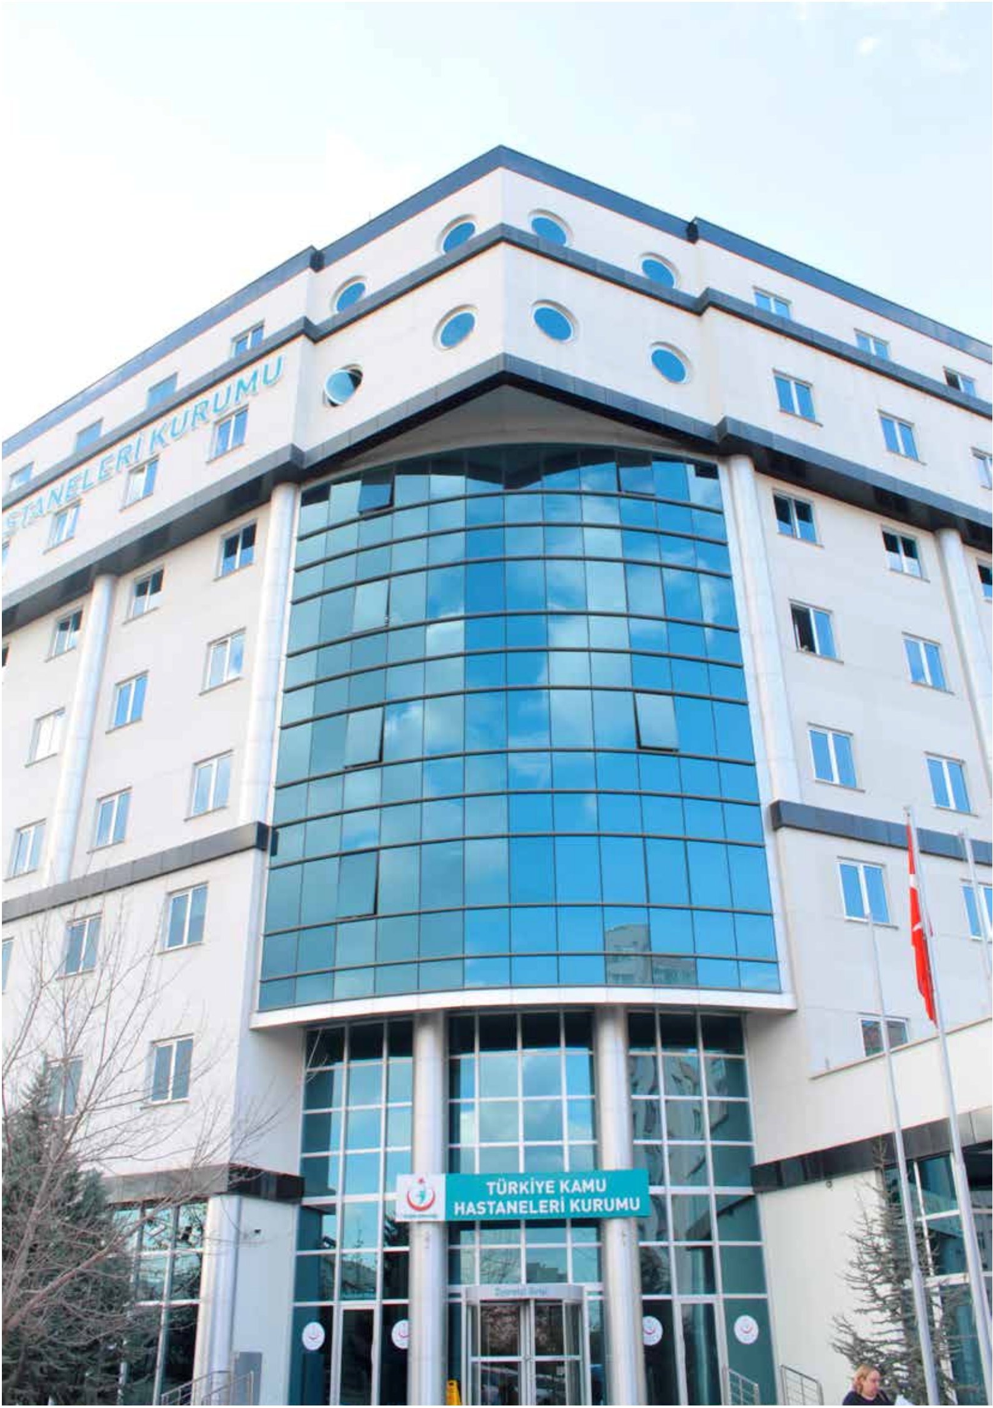
İlaçların Fiyatlandırılması ve SUT Ek-4 Listeleri
İlaçların Fiyatlandırılması ve SUT Ek-4 Listeleri
Uzm.Ecz. Fatih KODALAK

Slide 2
İlaçların Fiyatlandırılması
İlaçların fiyatlandırılması, 1262 sayılı yasanın (İspençiyari ve Tıbbi Müstahzarlar Kanunu) verdiği yetkiye istinaden Bakanlar Kurulu tarafından çıkarılan fiyat kararlarına göre, satılan ürünlerin maliyetlerini esas alan bir yöntemle belirlenmekteydi.
21 Ocak 2004 tarihli ve 3149 sayılı Bakanlar Kurulu Kararı 6 Şubat 2004 tarihinde imzalanmış ve bu Bakanlar Kurulu Kararı ile ülkemizde ilaçların fiyatlandırılmasında, referans fiyatlandırma sistemine geçilmiştir.

Slide 3
İlaçların Fiyatlandırılması
İlaçların fiyatlandırılması; Beşeri İlaçların Fiyatlandırılmasına Dair Karar ve Beşeri İlaçların Fiyatlandırılması Hakkında Tebliğ hükümleri doğrultusunda Türkiye İlaç ve Tıbbi Cihaz Kurumu (TİTCK) tarafından yapılmaktadır.
TİTCK tarafından ruhsat/izin almış her ilaca ülkemizde satılabileceği tavan fiyatlar Depocuya Satış Fiyatı, Depocu Satış Fiyatı, Eczane Satış Fiyatı ve Perakende Satış Fiyatı belirlenmektedir.

Slide 4
Beşeri İlaçların Fiyatlandırılmasına Dair Karar
MADDE 1 – Sağlık Bakanlığı, 1262 sayılı İspençiyari ve Tıbbi Müstahzarlar Kanunu ve 3359 sayılı Sağlık Hizmetleri Temel Kanunu gereğince beşeri ilaçların tüketiciye uygun şartlarda ulaşmasını temin etmek için gerekli tedbirleri alarak azami fiyatları belirler. Ruhsat ya da başvuru sahiplerinin bu Karara uygun olarak talep ettikleri fiyatlar, Sağlık Bakanlığı tarafından onaylanarak geçerlilik tarihiyle birlikte ilan edilir.
MADDE 9 – Bu Kararın uygulanması hususunda tebliğler çıkarmaya Sağlık Bakanlığı yetkilidir.
Beşeri İlaçların Fiyatlandırılması Hakkında Tebliğ

Slide 5
Tanımlar
Avro değeri:
Bir önceki yılın Resmî Gazete’de ilan edilen gösterge niteliğindeki Türkiye Cumhuriyet Merkez Bankasının günlük Avro döviz satış kuru gerçekleşmeleri esas alınarak hesaplanacak olan yıllık ortalama Avro değerinin %70 olarak belirlenen uyarlama katsayısı ile çarpılması suretiyle belirlenen avro değerini,
(1,9595 TL Nisan 2009)
(2,0787 TL 20 Temmuz 2015)
(2,1166 TL 08 Ocak 2016)

Slide 6
Tanımlar
Depocu satış fiyatı:
Ürünün KDV hariç depocu satış fiyatını,
Eş ürün:
Etkin madde/maddeleri ve farmasötik formu aynı, ancak, etkin madde miktarları ve/veya ambalaj boyutu farklı olabilen ürünleri,
Eş değer ürün:
19/1/2005 tarihli ve 25705 sayılı Resmî Gazete’de yayımlanan Beşeri Tıbbi Ürünler Ruhsatlandırma Yönetmeliğinde geçen jenerik tıbbi ürünü,
Fabrika çıkış fiyatı (Depocuya satış fiyatı):
Kaynak ürünün, satışa sunulmuş olduğu ülke/ülkelerdeki KDV ve iskonto hariç resmi fabrika satış fiyatını, bu fiyatın bulunamadığı durumlarda ise perakende satış fiyatından KDV, eczacı ve depocu kâr oranları düşülerek bulunan fabrika satış fiyatını,

Slide 7
Tanımlar
Farmasötik benzer ürün:
Farmasötik formu sebebi ile referans ürünü bulunamayan ürünler için, Kurum tarafından bilimsel görüş alınarak belirlenen, aynı etkin maddenin aynı veya farklı miktarını farklı farmasötik formlar içinde içeren ürünleri,
Fiyat Değerlendirme Komisyonu:
Bakanlığın koordinatörlüğünde Maliye Bakanlığı, Kalkınma Bakanlığı, Hazine Müsteşarlığı ve Sosyal Güvenlik Kurumu Başkanlığı temsilcilerinin katılımıyla ilaçların fiyatlarını değerlendirmek amacıyla oluşturulan Komisyonu,
Kaynak ürün:
Ülkemizdeki referans ürünü, yoksa referans ülkeler ve serinin serbest bırakıldığı/ithal edildiği ülkelerdeki piyasada bulunan en düşük fabrika çıkış fiyatlı ürünü, yoksa AB ülkelerindeki piyasada bulunan en düşük fabrika çıkış fiyatlı ürünü, yoksa dünyada herhangi bir ülkede piyasada bulunan referans ürünü (ortak pazarlanan referans ürünler ve lisanslı referans ürünler hariç),
Maliyet kartı:
Ürün maliyetinin belirlenmesinde esas alınan ürün maliyetini ve diğer gider tutarlarını ortaya koyan, başvuru sahibi ve yeminli mali müşavir tarafından hazırlanarak onaylanan kartı,

Slide 8
Tanımlar
Referans fiyat:
Kaynak ürünün sırasıyla referans ülkelerde ve serinin serbest bırakıldığı/ithal edildiği ülkelerdeki piyasada olan ürünün en düşük fiyatını, yoksa AB ülkelerindeki piyasada olan ürünün en düşük fiyatı, yoksa dünyada herhangi bir ülkede piyasada bulunan ürünün fabrika çıkış fiyatını,
Referans takibi yapılmayan ürünler:
Yirmi yıllık ürünler için fabrika çıkış fiyatı 6,93 TL ve altında, yirmi yıllık olmayan ürünler için ise fabrika çıkış fiyatı 3,63 TL altında olan ürünleri,
Referans ürün:
19/1/2005 tarihli ve 25705 sayılı Resmî Gazete’de yayımlanan Beşeri Tıbbi Ürünler Ruhsatlandırma Yönetmeliğinde yer alan orijinal tıbbi ürünü,
Yirmi yıllık ürün:
Etkin madde/maddelerin herhangi bir farmasötik şekli dünyada ilk defa 1/8/1987 tarihinden önce pazara çıkan ve 2007 yılı itibarıyla yirmi yıllık kabul edilen ürünü,

Slide 9
İlaç Fiyatlandırmasında Referans Alınan Ülkeler
Yunanistan
İspanya
İtalya
Fransa
Portekiz

Slide 10
Beşeri İlaçların Fiyatlandırılmasına Dair Karar
Referans ürünün fiyatı, eş değeri piyasaya çıkıncaya kadar referans fiyatın %100’üdür.
Eş değer ürünün fiyatı, referans fiyatın %60’ına kadar olabilir.
Yirmi yıllık eş değer ürünlerin fiyatı ise referans fiyatın %80’ine kadar olabilir.
Eş değer ürünün piyasa çıkması durumunda, referans ürünün fiyatı referans fiyatın %60’ına düşürülür.

Slide 11
Referans Ürünün Fiyatlandırılması
A isimli referans ürün ülkemizde ruhsatlandırıldı ve fiyatı belirlenecek;
Referans fiyatları;
Yunanistan: 5 Avro
İspanya: 7 Avro
İtalya: 6 Avro
Fransa: 12 Avro
Portekiz 7 Avro
İthal ülkesi Almanya: 20 Avro
İmal ülkesi Hollanda: 18 Avro
En ucuz referans değere sahip ülke olan Yunanistan seçilir ve bu fiyatın %100’ü alınır ve dönemsel avro değeri ile çarpılır.
5* 2,1166 = 10,583 TL
Bulunan değer ürünün ülkemizdeki KDV hariç Depocuya satış fiyatıdır.

Slide 12
Eşdeğeri Piyasa Çıkan Referans Ürünün Fiyatlandırılması
A isimli ürün ülkemizde jeneriği pazara verildi;
Referans fiyatları;
Yunanistan: 5 Avro
İspanya: 7 Avro
İtalya: 6 Avro
Fransa: 12 Avro
Portekiz 7 Avro
İthal ülkesi Almanya: 20 Avro
İmal ülkesi Hollanda: 18 Avro
En ucuz referans değer olan 5 avronun %60’ı hesap edilir ve bulunan değer dönemsel avro değeri ile çarpılarak orijinal ürünün ülkemizdeki KDV hariç Depocuya satış fiyatı yeniden belirlenir.
5*0,60= 3 * 2,1166 = 6,35 TL ürünün yeni KDV hariç depocuya satış fiyatıdır.

Slide 13
Eş Değer Ürünün Fiyatlandırılması
Birinci ithal referans ürünü ülkemizde ruhsatlandırıldı ve pazara verildi. Ülkemizdeki referans ürünün referans değeri 5 Avro,
Jenerik ürünün;
İthal edildiği ülke İngiltere: 8 avro
İmal edildiği ülke Hindistan: 2 Avro
Bu durumda en ucuz referans değeri imal edildiği ülke fiyatı oluşturacağından jenerik ürünün ülkemizdeki depocuya satış fiyatı bu doğrultuda belirlenir.
5*0,60 = 3 Avro (orijinal ürün referansının %60’ı > 2 avro olduğundan)
2* 2,1166 = 4,23 TL jenerik ürünün KDV Hariç depocuya satış fiyatıdır.

Slide 14
20 Yıllık İlaçların Fiyatlandırılması
20 yıllık ürünlerde referans ülkeler arasında en düşük referans değerin %80’nine göre işlem yapılmaktadır.
20 yıllık ürünün referans fiyatları;
Yunanistan: 3 Avro
İspanya: 5 Avro
İtalya: 4 Avro
Fransa: 8 avro
Portekiz 6 Avro
En ucuz referans fiyatın %80’ni alınır ve bu değer dönemsel avro değeri ile çarpılarak 20 yıllık ürünün KDV hariç depocuya satış fiyatı belirlenir.
3* 0,80 = 2,40 * 2,1166 = 5,08 TL 20 yıllık ürünün KDV hariç depocuya satış fiyatıdır.

Slide 15
Diğer Fiyatların Belirlenmesi
KDV hariç depocuya satış fiyatı yukarıdaki gibi belirlenen ürünlerin, diğer fiyatları Beşeri Tıbbi Ürünlerin Fiyatlandırılmasına Dair Karar ve Tebliğde belirlenen oranlar doğrultusunda hesaplanmaktadır.

Slide 16
SUT EK-4 Listeleri
Bedeli ödenecek ilaçlar (EK-4/A)
Kurumca bedeli ödenecek olan ilaçlar Kurumun resmi internet sitesinde yayımlanan “Bedeli Ödenecek İlaçlar Listesi” nde (EK-4/A) belirtilmiştir.
Bu listede ticari isimleri ve barkod/karekod numaraları yer almayan ilaçların bedelleri hiç bir koşulda Kurumca ödenmez.
Bedeli ödenecek ilaçlar (EK-4/A) Listesinde Yer Alan Bilgiler:
Kamu No
Güncel Barkod
Ürün Adı
Barkod
Eşdeğer (Benzer) Ürün Grubu
Referans Fiyat Grubu
Kamu Kurum İskontosu
Eczacı İndirim Oranı (Tebliğin 6.4.1. maddesine göre)
v.b.

Slide 17
İlaçlarda uygulanacak indirim oranları (SUT 4.4.1)
Baz iskontolar
Depocuya satış fiyatı 3,83 (üç virgül seksenüç) TL ve altında olan ilaçlar için kamu kurum iskontosu uygulanmaz (özel iskontolar saklı kalmak kaydıyla).
Depocuya satış fiyatı 3,84 (üç virgül seksendört) TL’nin (dahil) üzerinde olan ilaçlara kamu kurum iskontosu olarak %10 veya %11 baz iskonto uygulanır.

Slide 18
İlaçlarda uygulanacak indirim oranları (SUT 4.4.1)
20 yıllık ilaçlardan;
Depocuya satış fiyatı 3,84 (üç virgül seksendört) TL (dahil) ile 7,32 (yedi virgül otuziki) TL (dahil) arasında olan ilaçlara; %0 iskonto uygulanır.
Depocuya satış fiyatı 7,33 (yedi virgül otuzüç) TL (dahil) ile 11,02 (onbir virgül sıfıriki) TL (dahil) arasında olan ilaçlara; %10 baz iskonto uygulanır.
Depocuya satış fiyatı 11,03 (onbir virgül sıfırüç) TL ve üzerinde olan, referansı olan ve referansı olmayıp imalat kartına göre fiyat alan ilaçlara; %28 iskonto (baz iskonto %11 + %17 ilave iskonto) uygulanır.
Depocuya satış fiyatı 11,03 (onbir virgül sıfırüç) TL ve üzerinde olan, referansı olmayan ilaçlara; referans fiyat alana kadar %40 iskonto (baz iskonto %11 + %29 ilave iskonto) uygulanır.

Slide 19
İlaçlarda uygulanacak indirim oranları (SUT 4.4.1)
Jeneriği olmayan orijinal ilaçlardan;
Depocuya satış fiyatı 3,84 (üç virgül seksendört) TL (dahil) ile 7,32 (yedi virgül otuziki) TL (dahil) arasında olan ilaçlara; %10 baz iskonto uygulanır.
Depocuya satış fiyatı 7,33 (yedi virgül otuzüç) TL (dahil) ile 11,02 (onbir virgül sıfıriki) TL (dahil) arasında olan ilaçlara; %31 (baz iskonto %11 + %20 ilave iskonto) iskonto uygulanır.
Depocuya satış fiyatı 11,03 (onbir virgül sıfırüç) TL ve üzerinde olan ilaçlara; %41 iskonto (baz iskonto %11 + %30 ilave iskonto) uygulanır.

Slide 20
İlaçlarda uygulanacak indirim oranları (SUT 4.4.1)
Jeneriği olan orijinal ilaçlar ile jenerik ilaçlardan;
Depocuya satış fiyatı 3,84 (üç virgül seksendört) TL (dahil) ile 7,32 (yedi virgül otuziki) TL (dahil) arasında olan ilaçlara; %10 baz iskonto uygulanır.
Depocuya satış fiyatı 7,33 (yedi virgül otuzüç) TL (dahil) ile 11,02 (onbir virgül sıfıriki) TL (dahil) arasında olan ilaçlara; %18 iskonto (baz iskonto %11 + % 7 ilave iskonto) uygulanır.
Depocuya satış fiyatı 11,03 (onbir virgül sıfırüç) TL ve üzerinde olan ilaçlara; %28 iskonto (baz iskonto %11 + %17 ilave iskonto) uygulanır.

Slide 21
İlaçlarda uygulanacak indirim oranları (SUT 4.4.1)
Hastaneler, yatarak tedavilerde kullandıkları ve kendi eczanelerinden temin ettikleri ilaçlara da yukarıda belirtilen esaslara göre kamu kurum iskontosu ile %3,5 oranında eczacı indirimi uygulayarak fatura edeceklerdir.
Serbest eczane satışı olmayan ve Sağlık Bakanlığı tarafından “depocu fiyatlı ilaçlar” şeklinde tanımlanan ürünlere, depocu satış fiyatı üzerinden EK-4/A Listesinde gösterilen indirim oranları (özel iskontolar dahil) uygulanır, ayrıca eczacı indirimi uygulanmaz.
Bunun dışında serbest eczanelerle yapılan protokole istinaden:
Eczacı indirim oranları, bir önceki yıl satış hasılatı (KDV hariç) üzerinden aşağıda belirtildiği şekilde uygulanacaktır; 700.000 TL' ye kadar satış hâsılatı olan eczaneler tarafından % 0 indirim, 700.001 TL ile 900.000 TL arasında satış hâsılatı olan eczaneler tarafından % 0,75 indirim, 900.001 TL ile 1.500.000 TL arasında satış hâsılatı olan eczaneler tarafından % 2,20 indirim. 1.500.000 TL üzerinde satış hâsılatı olan eczaneler tarafından % 2,75 indirim.

Slide 22
Bedeli Ödenecek İlaçlar Listesi

Slide 23
Eşdeğer ilaç uygulaması
Sınırlandırılmış bir terapötik eşdeğerlik olarak, aynı endikasyon için kullanılabilecek aynı etken maddeyi içeren ürünlerin benzer dozaj formları arasında fiyat karşılaştırması temeline dayanır.
İndirimli kutu fiyatı üzerinden, gruba dâhil ilaçların “indirimli birim bedeli” hesaplanır.
Gruptaki ilaçlar için bulunan bu indirimli birim bedeller karşılaştırılarak o eşdeğer ürün grubu için geçerli en ucuz birim bedel bulunur.
Bu bedel taban birim fiyat, bu bedelli ilaç, taban ilaç olarak ifade edilir. Taban ilacın en az %1 pazar payına sahip olması gerekir.

Slide 24
Eşdeğer ilaç uygulaması
Eşdeğer ilaçlara ödenecek bedellerin belirlenmesinde; Kurumca belirlenen gruplara göre;
1-“Taban birim fiyat uygulaması” olan gruplarda; o gruptaki ilaçlar için ödenebilecek azami birim fiyat, taban birim fiyattır.
2-“Bant aralığı uygulaması” olan gruplarda; taban birim fiyata %10 ilave edilerek o gruptaki ilaçlar için ödenebilecek azami birim fiyat bulunur.
Azami birim bedelden yola çıkılarak hesaplanan tutarın kutu fiyatını aşan kısmı ödenmez.

Slide 25
Eşdeğer Guruba Göre EK-4A Örneği

Slide 26
Örnek Hesaplama
KDV Hariç Depocuya satış fiyatı 10 TL olan bir ilacı ele alalım.
Depocu satış fiyatını hesaplamak için imalatçı satış fiyatına %9 yasal depocu kârını eklememiz gerekmektedir.
= 10 TL x (1 + Depocu Kârı /100)
= 10 TL x (1 + 9/100)
= 10 TL x (1 + 0,09)
= 10 TL x (1,09)
= 10,9 TL Depocu Satış Fiyatı
KDV dâhil depocu satış fiyatını bulmak için:
= 10,9 TL x (1 + KDV oranı /100)
= 10,9 TL x (1 + 8 /100)
= 10,9 TL x (1 + 0,08)
= 10,9 TL x (1,08)
= 11,772 TL KDV Dâhil Depocu Satış Fiyatı

Slide 27
Örnek Hesaplama
KDV hariç Perakende Satış Fiyatı ’yi bulmak için aşağıdaki işlemi yapıyoruz.
= 10,9 TL x (1 + Eczacı Kârı /100)
= 10,9 TL x (1 + 25 /100)
= 10,9 TL x (1 + 0,25)
= 10,9 TL x (1,25)
= 13,625 TL Perakende Satış Fiyatı (KDV Hariç)
KDV dâhil Perakende Satış Fiyatı ’yi bulmak için aşağıdaki işlemi yapıyoruz.
= 13,625 TL x (1 + KDV oranı /100)
= 13,625 TL x (1 + 8 /100)
= 13,625 TL x (1 + 0,08)
= 13,625 TL x (1,08)
= 14,715 TL KDV dâhil Perakende Satış Fiyatı

Slide 28
Örnek Geri Ödeme Hesaplama
TİTCK İlaç Fiyat Hesaplamasına Göre
Perakende Fiyatı (KDV Dahil) : 14.715 TL (KDV : %8) Parekende fiyatı (KDV hariç) : 12.963 TL Depocu fiyatı (KDV hariç) : 10.370 TL
Depocu fiyatı (KDV dahil) : 11.200 TL Eczacı karı : 2.593 TL
Eczacı karı (%) : %25
SGK ÖDEMESİ (Örneğin %11 Baz İskonto + % 3 Eczacı İskontosu Uygulansın )
0.376 TL
=
%17
Kurum iskontosundan sonra Perakende Fiyatı(KDV Hariç): | 11.083 TL
Kurum iskontosundan sonra Perakende Fiyatı (KDV Dahil): | 11.970 TL
Kurum iskontosundan sonra Depocu Fiyatı (KDV Hariç): | 8.867 TL
Kurum iskontosundan sonra Depocu Fiyatı (KDV Dahil): | 9.576 TL
Kurum iskontosundan sonra Eczacı Karı: | 2.217 TL

Slide 29
Eşdeğer Fiyat Uygulaması Örneği (1)
Metoprolol 50 mg 20 Tb. Güncel Fiyat Listesi
(Piyasada 3 eşdeğer bulunmaktadır)
BARKOD | ATC KODU | ILAC ADI | KDV HARIÇ DEPOCUYA SATIS TL FIYATI 1 € =2,1166 TL | (**)KDV HARIÇ DEPOCU SATIS TL FIYATI 1 € =2,1166 TL | (***) KDV HARIÇ ECZACI SATIS TL FIYATI 1 €=2,1166 TL | KDV DAHIL PERAKENDE SATIS TL FIYATI 1 € =2,1166 TL | DEGISIKLIK TARIHI | GEÇERLILIK TARIHI | DEGISIKLIK TARIHINDE YAPILAN SON ISLEM
8699786030367 | C07AB02 | BELOC ZOK 50 MG KONTROLLU SALIMLI 20 FILM TABLET | 6,06 | 6,60 | 8,25 | 8,91 | 18 Mart 2016 | 22 Mart 2016 | 13 KASIM 2014 TARIHINDE TOPLANAN FIYAT DEGERLENDIRME KOMISYONU KARARLARINA GORE FIYAT DÜZENLENMESİNE KARAR VERİLMİŞTİR - 08 OCAK 2016 TARİHLİ FİYAT DEĞERLENDİRME KOMİSYONU KARARINA GÖRE DÖNEMSEL AVRO DEĞERİ 2,1166 TL OLARAK GÜNCELLENMİŞTİR.-EKK KARARINA ISTINADEN VERILEN DSF ARTISLARI GRF'YE YANSITILMISTIR
8699516031923 | C07AB02 | SANELOC 50 MG 20 DEGISTIRILMIS SALINIMLI TABLET | 3,78 | 4,12 | 5,15 | 5,56 | 18 Mart 2016 | 22 Mart 2016 | 08 OCAK 2016 TARİHLİ FİYAT DEĞERLENDİRME KOMİSYONU KARARINA GÖRE DÖNEMSEL AVRO DEĞERİ 2,1166 TL OLARAK GÜNCELLENMİŞTİR.-EKK KARARINA ISTINADEN VERILEN DSF ARTISLARI GRF'YE YANSITILMISTIR
8699792091499 | C07AB02 | PROBLOK 50 MG 20 TABLET | 3,99 | 4,34 | 5,43 | 5,87 | 18 Mart 2016 | 22 Mart 2016 | 09 MART 2012 TARIHINDE LISTEDEN ÇIKARTILAN ILAÇ, YENIDEN LISTEYE DAHIL EDILMISTIR - 08 OCAK 2016 TARİHLİ FİYAT DEĞERLENDİRME KOMİSYONU KARARINA GÖRE DÖNEMSEL AVRO DEĞERİ 2,1166 TL OLARAK GÜNCELLENMİŞTİR.-EKK KARARINA ISTINADEN VERILEN DSF ARTISLARI GRF'YE YANSITILMISTIR

Slide 30
Eşdeğer Fiyat Uygulaması Örneği (2)
Metoprolol 50 mg 20 Tb. Eşdeğerlerinin EK- 4/A Bilgileri
EK- 4/A
BEDELİ ÖDENECEK İLAÇLAR LİSTESİ
Kamu No | Güncel Barkod | Ürün Adı | Eski Barkod-1 | Eski Barkod-2 | Eşdeğer (Benzer) Ürün Grubu | Referans Fiyat Grubu | Listeye Giriş Tarihi | Orijinal / Jenerik / Yirmi Yıllık | Depocuya Satış Fiyatı 11,03 TL ve üzeri ise | Depocuya Satış Fiyatı 7,33 TL (dahil) ile 11,02 TL (dahil) arasında ise | Depocuya Satış Fiyatı 3,84 TL (dahil) ile 7,32 TL (dahil) arasında ise | Depocuya Satış Fiyatı 3,83 TL ve altında ise | Özel İskonto | Referans Fiyata Göre Azaltma | Eczacı İndirim Oranı (Tebliğin 6.4.1. maddesine göre) | Band Hesabı Takibinin Başlangıç Tarihi | Firma Tarafından Dağıtım Belgesinin Bildirileceği Son Tarih
A01204 | 8699786030367 | BELOC-ZOK 50 MG 20 KONT SAL FTB |  |  | E172C/E172H |  |  | YİRMİ YIL | 40,00% | 10,00% | 0,00% | 0,00% |  |  | 0-2,75%
A12598 | 8699792091499 | PROBLOK 50 MG 20 TB |  |  | E172C/E172E |  | 24.11.2011 | YİRMİ YIL | 56,00% | 26,00% | 16,00% | 16,00% | 16,00% |  | 0-2,75%
A10905 | 8699516031923 | SANELOC 50 MG 20 DEGISTIRILMIS SALIMLI TB |  |  | E172C/E172H |  | 26.03.2009 | YİRMİ YIL | 40,00% | 10,00% | 0,00% | 0,00% |  |  | 0-2,75%

Slide 31
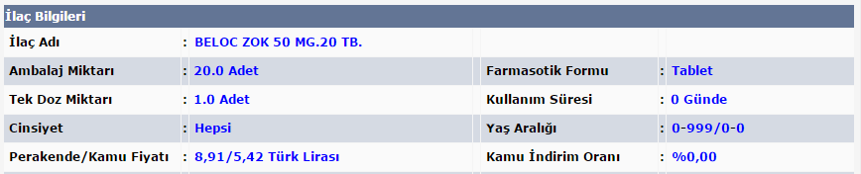
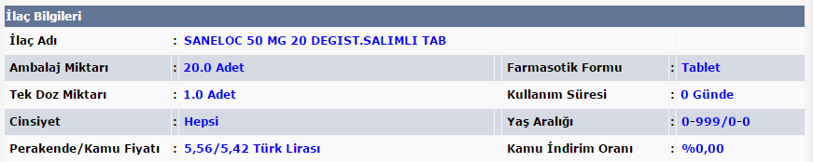
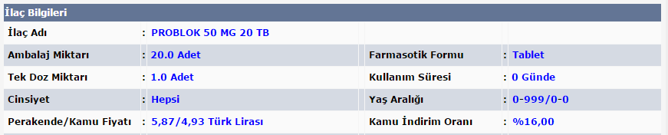
Eşdeğer Fiyat Uygulaması Örneği (3)
Metoprolol 50 mg 20 Eşdeğerlerinin MEDULA İlaç Bilgileri

Slide 32
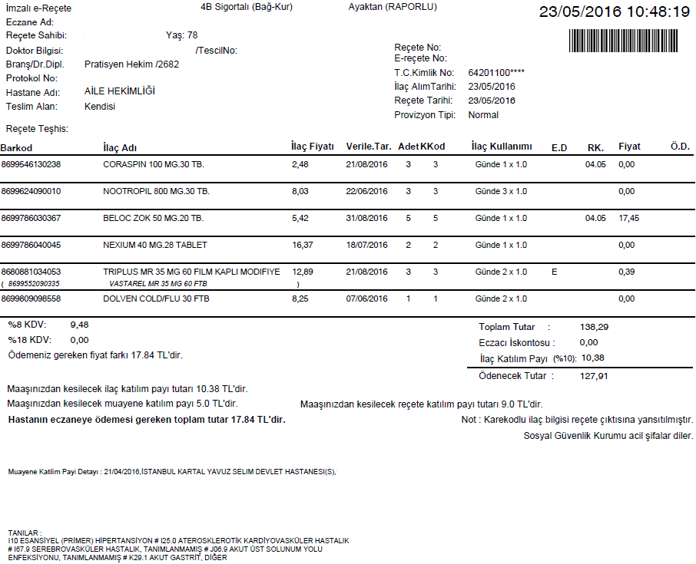
Eşdeğer Fiyat Uygulaması Örneği (4)
İlaç Fiyat Farkı - MEDULA Örnek Reçete

Slide 33
Eşdeğer Fiyat Uygulaması Örneği (4)
BARKOD | (*) KAMU KODU | ILAC ADI | KDV DAHIL PERAKENDE SATIS TL FIYATI 1 € =2,1166 TL | İSKONTO ORANI (EK-4/A'YA GÖRE) | İSKONTO UYGULANMIŞ FİYAT | KAMU FİYATI | KUTU BAŞI ÖDENECEK FARK
8699786030367 | A01204 | BELOC ZOK 50 MG KONTROLLU SALIMLI 20 FILM TABLET | 8,91 | 0 | 8,91 | 5,42 | 3,49
8699516031923 | A10905 | SANELOC 50 MG 20 DEGISTIRILMIS SALINIMLI TABLET | 5,56 | 0 | 5,56 | 5,42 | 0,14
8699792091499 | A12598 | PROBLOK 50 MG 20 TABLET | 5,87 | 16 | 4,93 | 4,93 | 0
Bant aralığı uygulaması
Gereğince % 10 fazlasına
kadar SGK öder.
4,93 X (1 + 0,10) =5,42 TL
8,91 – 5,42 = 3,49 TL (Kutu Başı Fark)

Slide 34



Eşdeğer Fiyat Uygulaması Örneği (4)
İlaç Fiyat Farkı - MEDULA Örnek Reçete
8,91 – 5,42 = 3,49 TL (Kutu Başı Fark)
3,49 TL
X 5 KUTU
= 17,45 TL

Slide 35
Teşekkür Ederim

